Slide 1
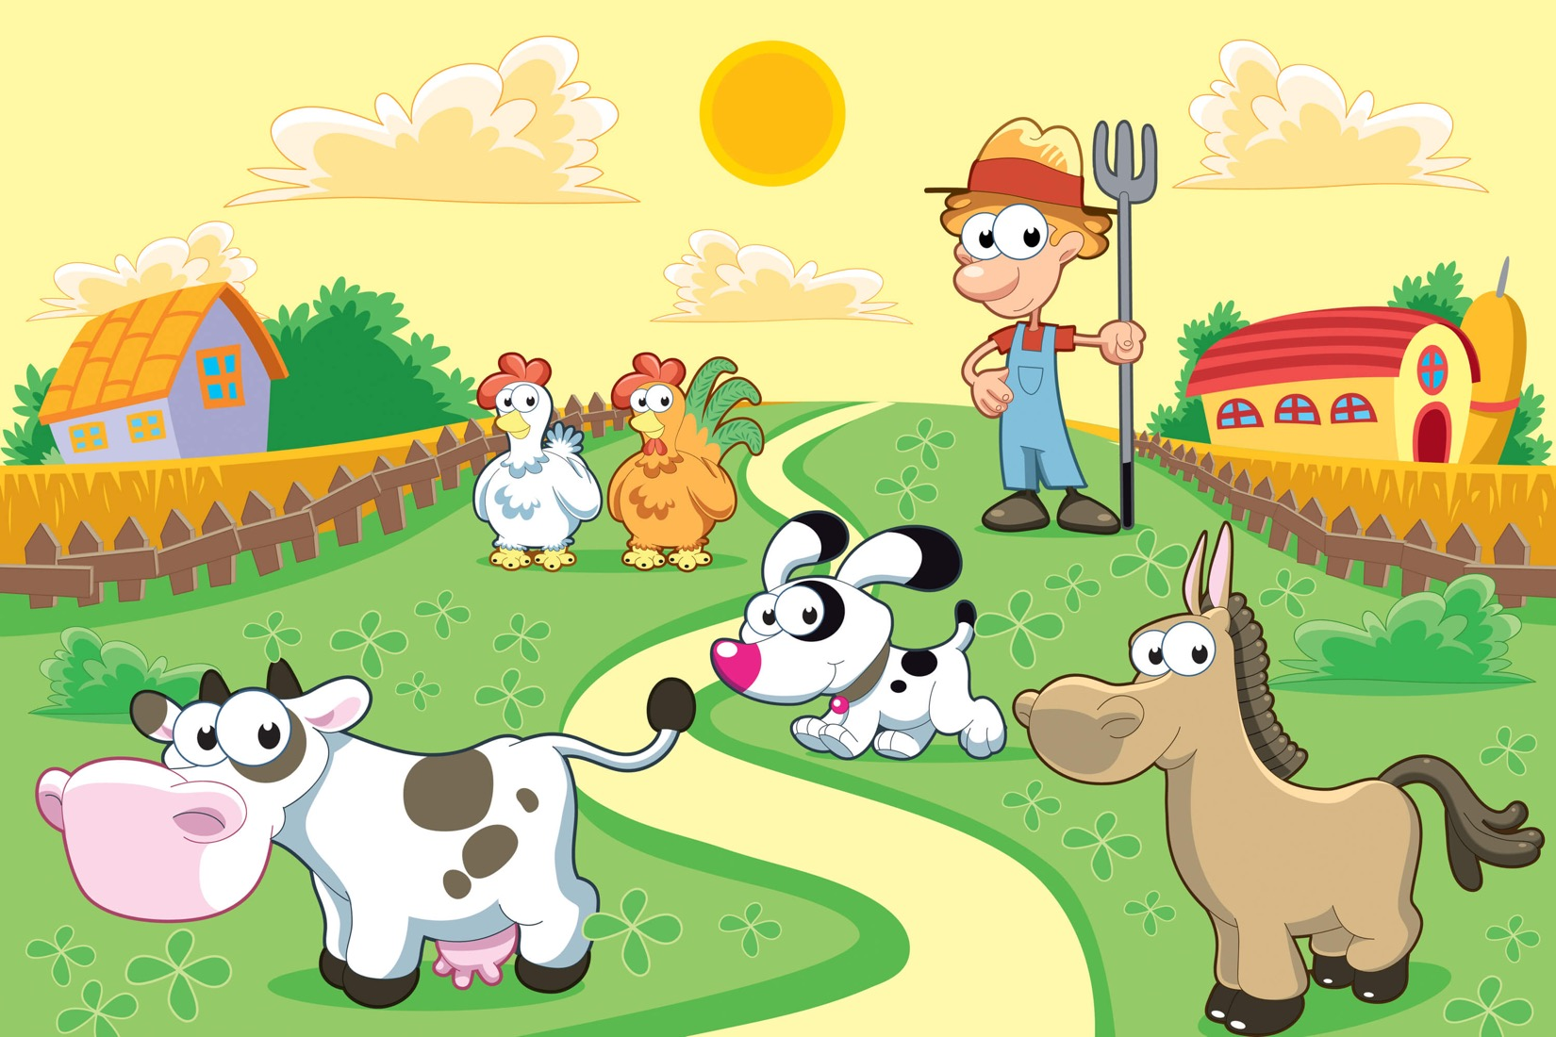
XÂY DỰNG
NÔNG TRẠI

Slide 2
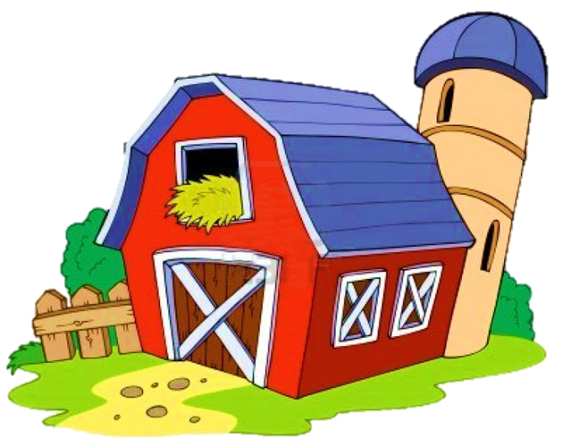
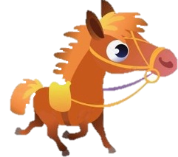
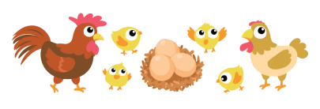
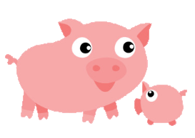
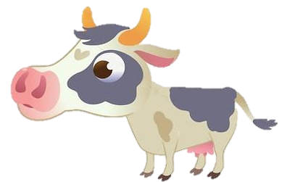
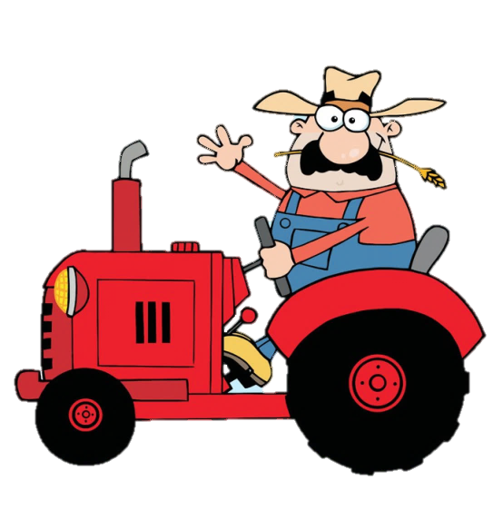
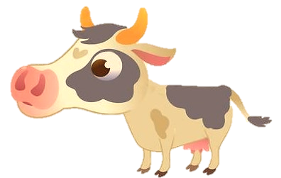

Slide 3
rổ rá
cá rô

Slide 4
chữ số
ru bé

Slide 5
Chợ có gà ri, rổ rá.

Slide 6
ca sĩ
nở rộ

Slide 7
Hồ có cá rô.

Slide 8
Bé đi mò cá.

